Slide 1
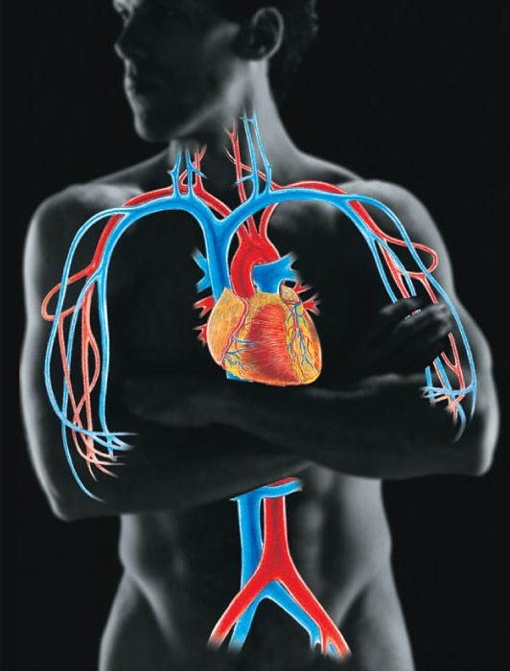
3
Κυκλοφορικό Σύστημα
Αίμα
Επιμέλεια: Γ. Κατωπόδης, N. Κόλλιας Τ. Μαρκόπουλος

Slide 2
ΑΙΜΑ

Slide 3
Αίμα
Το αίμα πρόκειται για έναν πολύ εξειδικευμένο ιστό, ο οποίος αποτελείται από πολλά είδη κυττάρων, τα οποία αιωρούνται σ' ένα υγρό, το πλάσμα.
Τα κύτταρα του αίματος
αποτελούν τα έμμορφα συστατικά του αίματος,
καταλαμβάνουν περίπου το 45% του όγκου του και
παράγονται στον ερυθρό μυελό των οστών
διακρίνονται σε:
  ερυθρά αιμοσφαίρια ή ερυθροκύτταρα,
  λευκά αιμοσφαίρια ή λευκοκύτταρα και
  αιμοπετάλια
Το πλάσμα αποτελείται από νερό (90% του όγκου του), μέσα στο οποίο είναι διαλυμένα ανόργανα άλατα, ορμόνες, πρωτεΐνες, θρεπτικές ουσίες κ.ά.
Στον ενήλικα υπάρχουν κατά μέσο όρο 5,5 λίτρα αίματος.

Slide 4
Τα κύτταρα του αίματος (έμμορφα συστατικά) παράγονται στον ερυθρό μυελό των οστών αιμοποίηση)
Τα κύτταρα του αίματος καταλαμβάνουν περίπου το 45% του όγκου του
Κύτταρα του αίματος
Αριθμός ανά μL (mm³) αίματος
5.000–10.000
Ρόλος
Λευκά αιμοσφαίρια ή
λευκοκύτταρα
Άμυνα του οργανισμού
Βασεόφιλα
Λεμφοκύτταρα
Ηωσινόφιλα
πλάσμα
Ουδετερόφιλα
Μονοκύτταρα
Αιμοπετάλια
250.000–400.000
Πήξη του αίματος
Ερυθρά αιμοσφαίρια ή
ερυθροκύτταρα
5–6 εκατομμύρια
Μεταφορά O₂
και μέρους CO₂

Slide 5
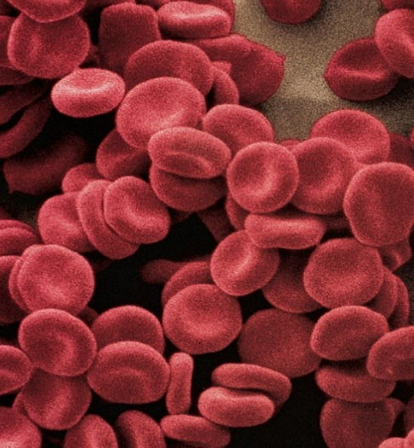
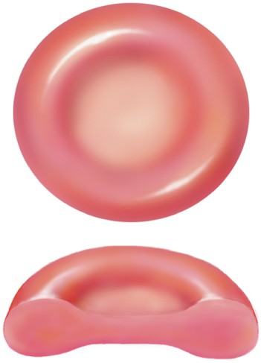
Ερυθρά αιμοσφαίρια
Τα ερυθρά αιμοσφαίρια είναι πολυπληθή. Μία σταγόνα αίματος περιέχει εκατομμύρια ερυθροκυττάρων.
Ο ρόλος τους είναι η μεταφορά οξυγόνου στους ιστούς και η απομάκρυνση από αυτούς του διοξειδίου του άνθρακα.
Τα ώριμα ερυθρά αιμοσφαίρια έχουν χαρακτηριστικό σχήμα αμφίκοιλου δίσκου και είναι παχύτερα στην περιφέρεια απ' ό,τι στο κέντρο. Το σχήμα τους αυτό οφείλεται στην απουσία πυρήνα.
7.5 µm
2.0 µm

Slide 6
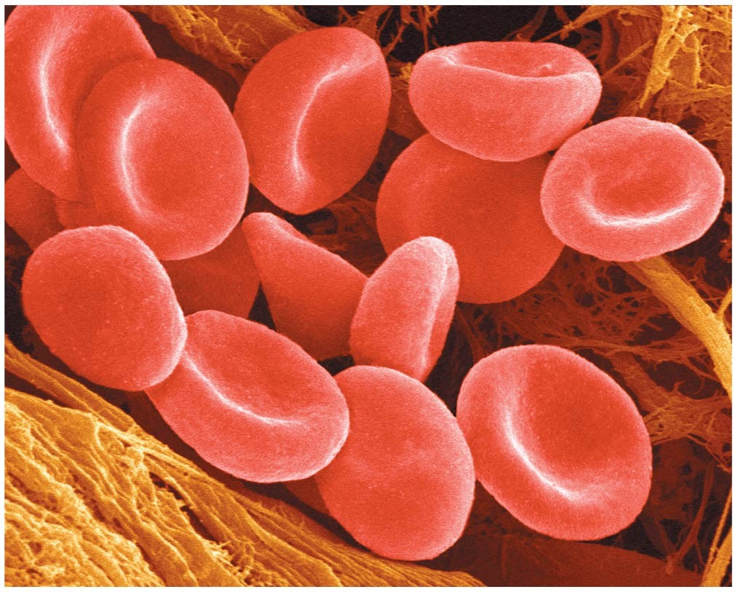
Αιμοσφαιρίνη Α
Το χαρακτηριστικό κόκκινο χρώμα των ερυθρών αιμοσφαιρίων οφείλεται στην αιμοσφαιρίνη.
Η αιμοσφαιρίνη είναι μία εξειδικευμένη πρωτεΐνη, υπεύθυνη για τη μεταφορά του οξυγόνου.

Slide 7
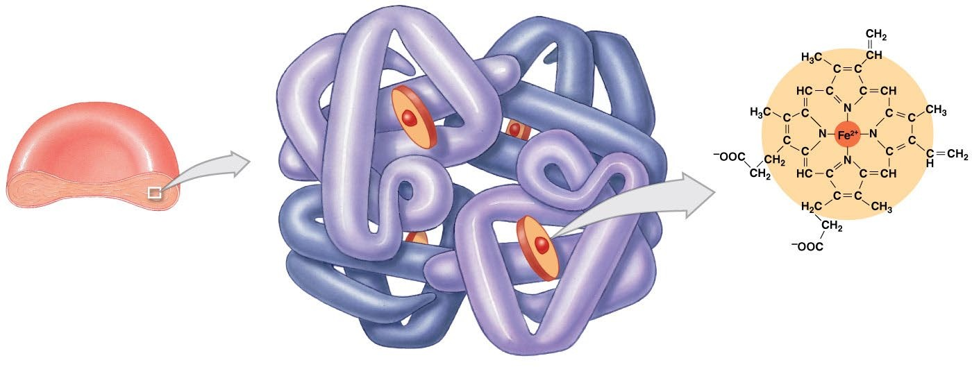
Αιμοσφαιρίνη Α
Ο κύριος τύπος αιμοσφαιρίνης στους ενήλικες είναι η αιμοσφαιρίνη Α.
Η αιμοσφαιρίνη Α αποτελείται
από δύο ζευγάρια πολυπεπτιδικών αλυσίδων, της αλυσίδας α
και της αλυσίδας β (α2β2), και
από 4 ομάδες αίμης, οι οποίες περιέχουν σίδηρο. Κάθε ομάδα αίμης συνδέεται με μία πολυπεπτιδική αλυσίδα.
β αλυσίδα 1
α αλυσίδα 1
β αλυσίδα 2
αίμη
αίμη
α αλυσίδα 2
αιμοσφαιρίνη

Slide 8
Ερυθρά αιμοσφαίρια
Τα ερυθροκύτταρα ζουν περίπου τέσσερις μήνες και στη συνέχεια εγκαταλείπουν την κυκλοφορία του αίματος και συγκεντρώνονται στο ήπαρ και στη σπλήνα, όπου καταστρέφονται.
Για να διατηρείται όμως ο αριθμός τους στο αίμα σταθερός, παράγονται συγχρόνως άλλα από τον ερυθρό μυελό των οστών.
Σε ορισμένες περιπτώσεις τα ερυθροκύτταρα παράγονται με γρηγορότερο ρυθμό με αποτέλεσμα να αυξάνεται ο αριθμός τους στο αίμα. Αυτό συμβαίνει, για παράδειγμα, στους ανθρώπους που ζουν σε μεγάλο υψόμετρο, όπου δεν υπάρχει αρκετό οξυγόνο στην ατμόσφαιρα. Τα επιπλέον ερυθροκύτταρα τους βοηθούν να προσλαμβάνουν οξυγόνο, που είναι απαραίτητο για τις ανάγκες των ιστών τους

Slide 9
Μεταφορά οξυγόνου και διοξειδίου του άνθρακα
Όταν τα ερυθροκύτταρα φτάσουν στους πνεύμονες με την κυκλοφορία, προσλαμβάνουν οξυγόνο. Κάθε άτομο σιδήρου που υπάρχει σε κάθε μόριο αίμης δεσμεύει ένα μόριο οξυγόνου. Στην κατάσταση αυτή η αιμοσφαιρίνη ονομάζεται οξυαιμοσφαιρίνη.
Το οξυγόνο μεταφέρεται έτσι μέχρι τα τριχοειδή, όπου αποδεσμεύεται από την αιμοσφαιρίνη και διαχέεται προς τα κύτταρα.
Αφού απελευθερωθεί το οξυγόνο, δεσμεύεται από την αιμοσφαιρίνη ένα μέρος από το διοξείδιο του άνθρακα που έχει παραχθεί με το μεταβολισμό των κυττάρων. Το υπόλοιπο διαλύεται στο πλάσμα με τη
μορφή όξινων ανθρακικών ανιόντων ( HCO⁻ ).
3
4. Στη συνέχεια το δεσμευμένο διοξείδιο του άνθρακα και το διαλυμένο
στο πλάσμα, μεταφέρονται στους πνεύμονες, όπου αποβάλλονται ως CΟ₂.
Η οξυαιμοσφαιρίνη προσδίδει στο αίμα λαμπερό κόκκινο χρώμα, ενώ η αιμοσφαιρίνη που έχει δεσμεύσει διοξείδιο του άνθρακα, σκούρο κόκκινο.

Slide 10
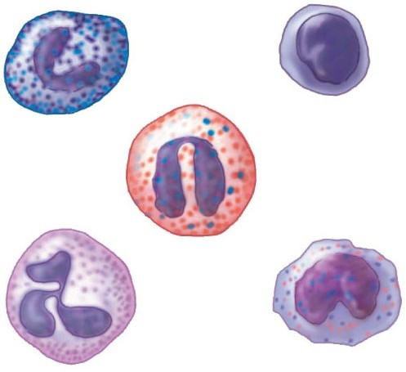

Λευκά αιμοσφαίρια
Τα λευκοκύτταρα
είναι εμπύρηνα
έχουν σημαντικό ρόλο στην άμυνα του οργανισμού
είναι πολύ λιγότερα από τα ερυθροκύτταρα και φυσιολογικά ο αριθμός τους κυμαίνεται από 5.000-10.000 ανά mm³ αίματος.
παράγονται στον ερυθρό μυελό των οστών
ζουν από λίγες ημέρες μέχρι λίγες εβδομάδες
ο αριθμός τους αυξάνεται σημαντικά σε περιπτώσεις μολύνσεων
λευκοκύτταρα (Λευκά αιμοσφαίρια)
λεμφοκύτταρα
βασεόφιλα
ηωσινόφιλα
ουδετερόφιλα
μονοκύτταρα

Slide 11
Λευκά αιμοσφαίρια
Τα λευκά αιμοσφαίρια διακρίνονται σε δύο ομάδες:
Στα κοκκιώδη (περιέχουν κοκκία στο κυτταρόπλασμά τους) που υποδιαιρούνται σε βασεόφιλα, ηωσινόφιλα και ουδετερόφιλα ή πολυμορφοπύρηνα.
Στα μη κοκκιώδη, τα οποία υποδιαιρούνται σε λεμφοκύτταρα και στα μεγάλα μονοκύτταρα, τα οποία διαφοροποιούνται σε μακροφάγα. Τα μη κοκκιώδη λευκά αιμοσφαίρια μετά την παραγωγή τους μεταναστεύουν σε άλλα όργανα (π.χ. λεμφαδένες, σπλήνα)
λευκοκύτταρα (Λευκά αιμοσφαίρια)
λεμφοκύτταρα
βασεόφιλα
ηωσινόφιλα
ουδετερόφιλα
μονοκύτταρα

Slide 12
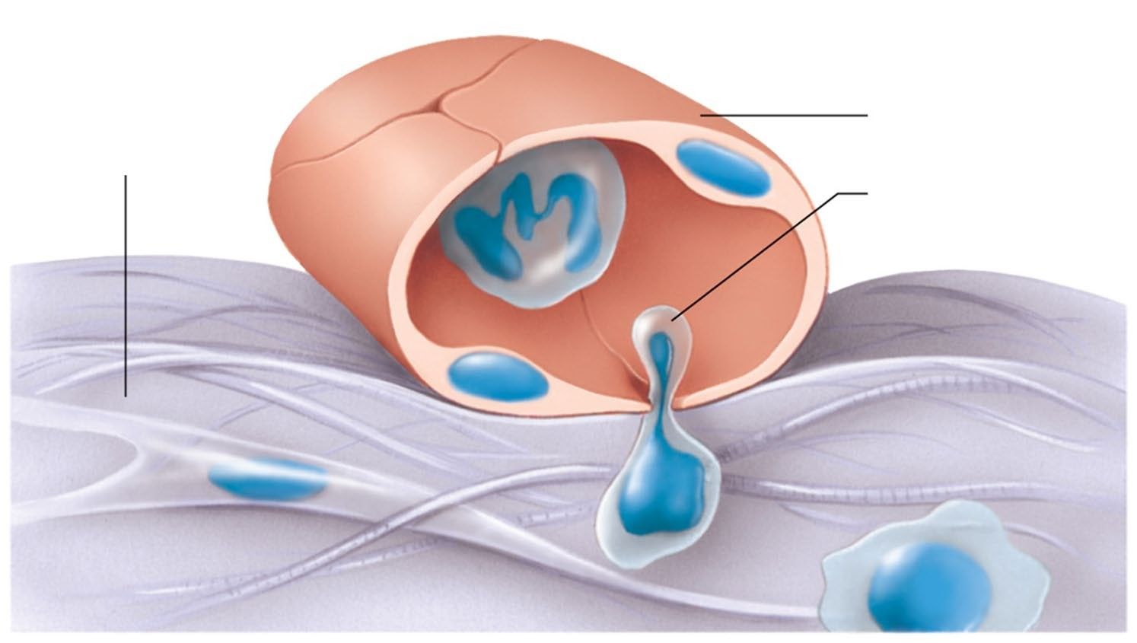
Ουδετερόφιλα και τα μονοκύτταρα
Τα ουδετερόφιλα και τα μονοκύτταρα, με την ικανότητα που έχουν να διαπερνούν τα τοιχώματα των τριχοειδών αγγείων (διαπίδυση), κατευθύνονται στο σημείο όπου υπάρχει μόλυνση.
Αιμοφόρο τριχοειδές
Συνδετικός ιστός
Λευκοκύτταρο

Slide 13
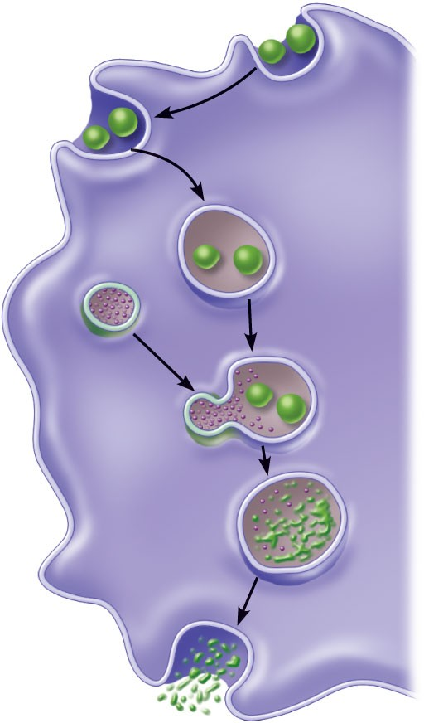



Ουδετερόφιλα και τα μονοκύτταρα
Εκεί απομονώνουν το μολυσματικό παράγοντα, τον καταστρέφουν και στη
συνέχεια εξουδετερώνουν τις τοξικές ουσίες που πιθανόν αυτός έχει απελευθερώσει
βακτήρια
Λυσόσωμα
φαγοκυττάρωση

Slide 14
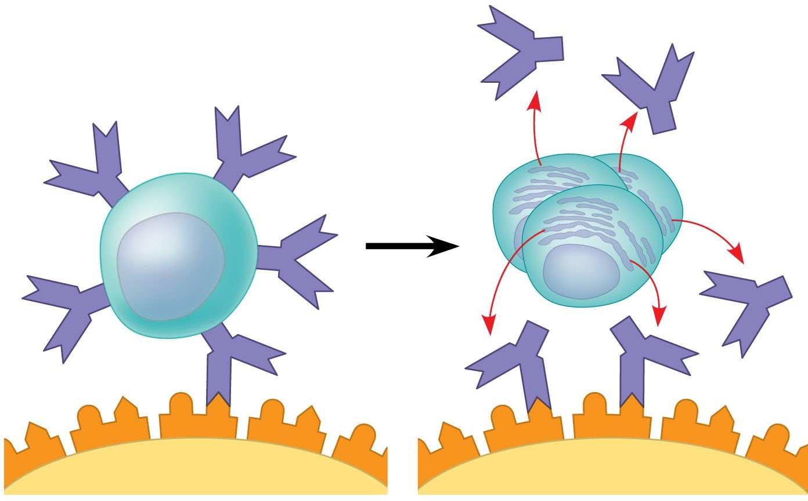
Β-λεμφοκύτταρα
Μία ομάδα λεμφοκυττάρων, τα Β-λεμφοκύτταρα, είναι υπεύθυνα για την παραγωγή των αντισωμάτων
αντισώματα
αντισώματα
B λεμφοκύτταρο
αντιγόνο
Παθογόνος μικροοργανισμός

Slide 15
Σύγκριση ερυθρών και λευκών αιμοσφαιρίων
 | ερυθρά αιμοσφαίρια | λευκά αιμοσφαίρια
Όγκος στo αίμα | Περίπου το 45% (αποτελεί τον αιματοκρίτη) | Περίπου το 1 %
Κύριο συστατικό | Αιμοσφαιρίνη | Αντισώματα, ουσίες με αμυντική δράση
Παραγωγή | Στον ερυθρό μυελό των οστών | Στον ερυθρό μυελό των οστών, τελική μορφή σε άλλα όργανα, π.χ. θύμος, λεμφαδένες, σπλήνας
Σημασία της απόκλισης στο πλήθος τους | Πολύ χαμηλός αριθμός ερυθρών αιμοσφαιρίων προκαλεί αναιμία. | Πολύ υψηλός αριθμός λευκών αιμοσφαιρίων δηλώνει μόλυνση.
Μορφολογικά γνωρίσματα | Σχήμα αμφίκοιλου δίσκου, έλλειψη πυρήνα | Ακανόνιστο σχήμα, διαθέτουν πυρήνα.
Διάρκεια ζωής | 120 ημέρες | Από λίγες ημέρες αλλά έως και χρόνια μέσα σε ένα υγιές σώμα
Τύποι (υποδιαιρέσεις) | Μόνο ένας | Διάφοροι τύποι με διακριτές λειτουργίες: ουδετερόφιλα, λεμφοκύτταρα, μονοκύτταρα, ηωσινόφιλα, βασεόφιλα
Σύστημα όπου κυκλοφορούν | Καρδιαγγειακό σύστημα (αιμοφόρα αγγεία) | Καρδιαγγειακό και λεμφικό σύστημα, αλλά και έξω από αυτά για να βρεθούν σε ένα σημείο που υπάρχει βλάβη (π.χ. μόλυνση).
Πλήθος ανά κυβικό χιλιοστό αίματος | 5 έως 6 εκατομμύρια | 5.000 έως 10.000
Λειτουργίες | Παρέχουν οξυγόνο σε διάφορα μέρη του σώματος και μεταφέρουν διοξείδιο του άνθρακα και άλλα προϊόντα προς αποβολή. | Επίθεση κατά παθογόνων παραγόντων και παραγωγή αντισωμάτων για να επιτευχθεί ανοσία έναντι των λοιμώξεων.

Slide 16

Αιμοπετάλια
Τα αιμοπετάλια
είναι θραύσματα κυττάρων με διάμετρο 2-4 μm
παράγονται στον ερυθρό μυελό των οστών
ζουν 5-9 ημέρες
ο αριθμός τους κυμαίνεται από 250.000 έως 400.000 ανά mm³ αίματος
έχουν σχήμα ακανόνιστο,
στερούνται πυρήνα
είναι άχρωμα
παίζουν πολύ σημαντικό ρόλο στη διαδικασία της πήξης του αίματος.

Slide 17
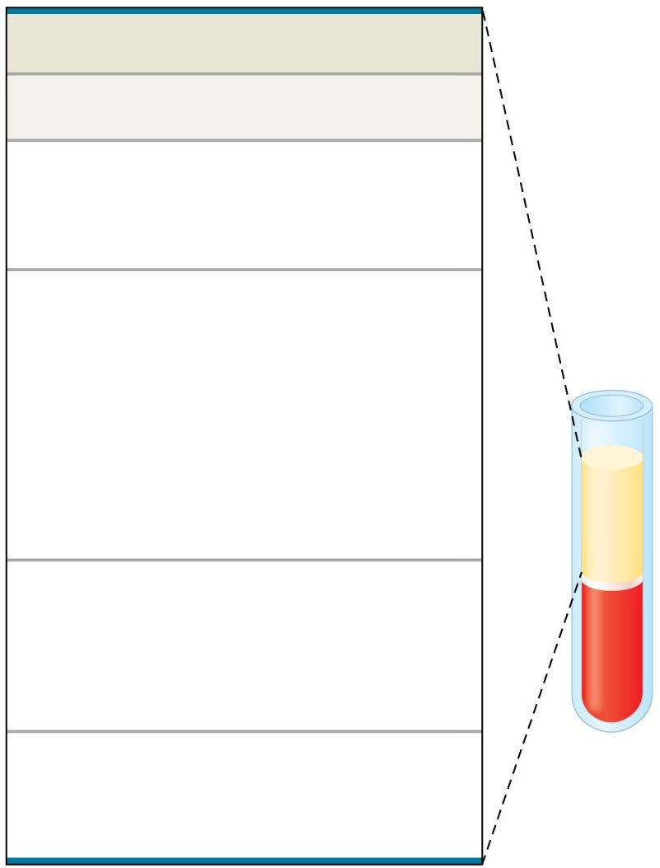
Πλάσμα
Είναι το υγρό μέρος του αίματος.
Η σωστή αναλογία νερού, αλάτων και άλλων ουσιών είναι πολύ σημαντική για τον οργανισμό.
Πλάσμα 55%
Περιέχει
Νερό (90% του όγκου του)
Πρωτεΐνες
Αλβουμίνες
Σφαιρίνες
ινωδογόνο
Συμπλήρωμα
θρεπτικές ουσίες όπως γλυκόζη,
ορμόνες,
ουσίες που πρέπει να αποβληθούν όπως ουρία
ανόργανα άλατα

Slide 18
Πρωτεΐνες του πλάσματος
Οι πρωτεΐνες του πλάσματος χωρίζονται σε 4 κατηγορίες:
Αλβουμίνες:
  καθιστούν το αίμα κολλώδες και θολό και
  συμβάλλουν στη διατήρηση σταθερής ωσμωτικής πίεσης στο αίμα.
Σφαιρίνες:
  παράγονται στο ήπαρ και
  προορίζονται κυρίως για την καταστροφή των μικροοργανισμών και τη μεταφορά ουσιών,
  έχουν ενζυμική δράση,
  ορισμένες από αυτές συμμετέχουν και στη διαδικασία πήξης του αίματος.

Slide 19
Πρωτεΐνες του πλάσματος
Ινωδογόνο:
Πρωτεΐνη που έχει σημαντικό ρόλο στη διαδικασία πήξης του αίματος.
Αν από το πλάσμα αφαιρεθεί το ινωδογόνο, το υγρό που παραμένει ονομάζεται ορός.
Συμπλήρωμα:
Πρόκειται για μία ομάδα 20 πρωτεϊνών που καταστρέφουν τους παθογόνους μικροοργανισμούς με διάφορους τρόπους.

Slide 20
Λειτουργίες του αίματος
Οι πιο σημαντικές λειτουργίες του αίματος είναι:
Μεταφορά:
  οξυγόνου από τους πνεύμονες στους ιστούς και διοξειδίου του άνθρακα από τους ιστούς στους πνεύμονες
  θρεπτικών συστατικών από το λεπτό έντερο σε όλο το σώμα
  ουσιών που πρέπει ν' απομακρυνθούν από το σώμα στους νεφρούς
  Ορμονών και αντισωμάτων
Προστασία, καθώς η πήξη του αίματος μετά από μικροτραυματισμούς εμποδίζει την απώλεια υγρών και την είσοδο μικροοργανισμών
Συμβάλλει στη ρύθμιση της ποσότητας νερού και διάφορων χημικών συστατικών στους ιστούς, καθώς και στη διατήρηση της θερμοκρασίας του σώματος.

Slide 21
Πήξη του αίματος
Σε ένα μικρό τραυματισμό το αίμα σύντομα πήζει και η αιμορραγία σταματά.
Η πήξη του αίματος είναι πολύ σημαντική διαδικασία διότι:
εμποδίζει τη μεγάλη απώλεια αίματος
την εισβολή των μικροοργανισμών
είναι το πρώτο βήμα για την επούλωση ενός τραύματος

Slide 22
Πήξη του αίματος
Όταν καταστρέφεται ένας ιστός:
αρχίζει μια σειρά αντιδράσεων που καταλήγει στη μετατροπή του ινωδογόνου σε ινώδες (ένα μη διαλυτό πρωτεϊνικό πλέγμα) με τη βοήθεια της θρομβίνης (ένζυμο)
Για το σχηματισμό της θρομβίνης είναι απαραίτητοι πολλοί παράγοντες όπως το ασβέστιο, η βιταμίνη Κ και τα αιμοπετάλια.
στις ίνες του δικτύου που σχηματίζει το ινώδες εγκλωβίζονται ερυθρά αιμοσφαίρια
έτσι σχηματίζεται ένας θρόμβος, που σταματά την αιμορραγία
Στην διαδικασία πήξης του αίματος ο ένας παράγοντας ενεργοποιεί τον άλλον

Slide 23
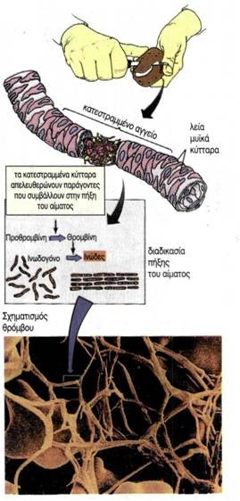
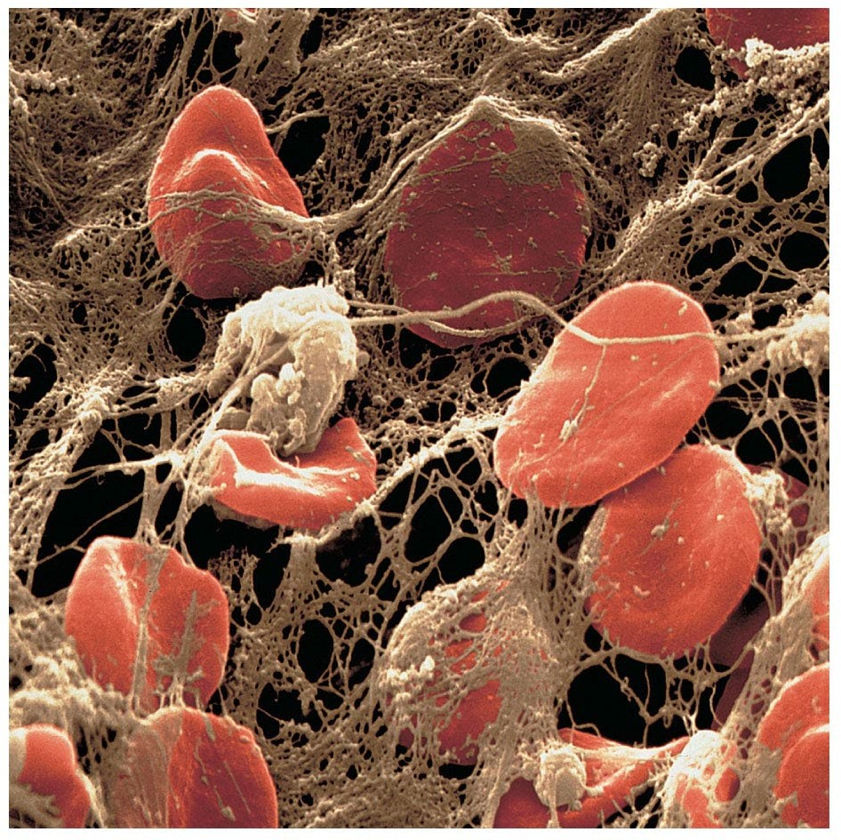
Πήξη του αίματος
Ο σχηματισμός του πλέγματος ινώδους αποτελεί το τελικό στάδιο σχηματισμού θρόμβου

Slide 24
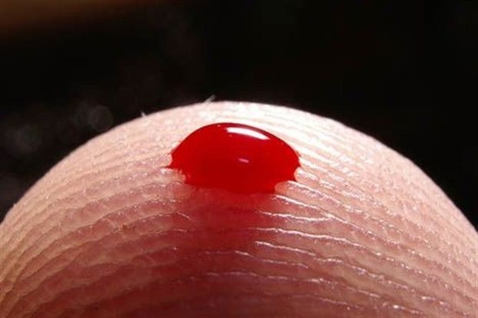
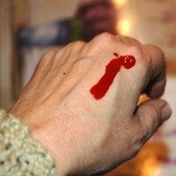
Διαταραχές στην πήξη του αίματος
Διαταραχές στην πήξη του αίματος παρατηρούνται εξαιτίας:
α. του καπνίσματος. Ο καπνός του τσιγάρου περιέχει δύο τουλάχιστον ουσίες οι οποίες παρεμποδίζουν το σχηματισμό του ινώδους.
β. αιμορροφιλία ή αιμοφιλία. Πρόκειται για κληρονομική ασθένεια από την οποία πάσχουν όσοι άνθρωποι γεννιούνται χωρίς να διαθέτουν κάποιον από τους παράγοντες πήξης του αίματος, με αποτέλεσμα η διαδικασία της πήξης να καθυστερεί σημαντικά, γεγονός που έχει ως συνέπεια τη μεγάλη απώλεια αίματος σε περιπτώσεις τραυματισμού.

Slide 25
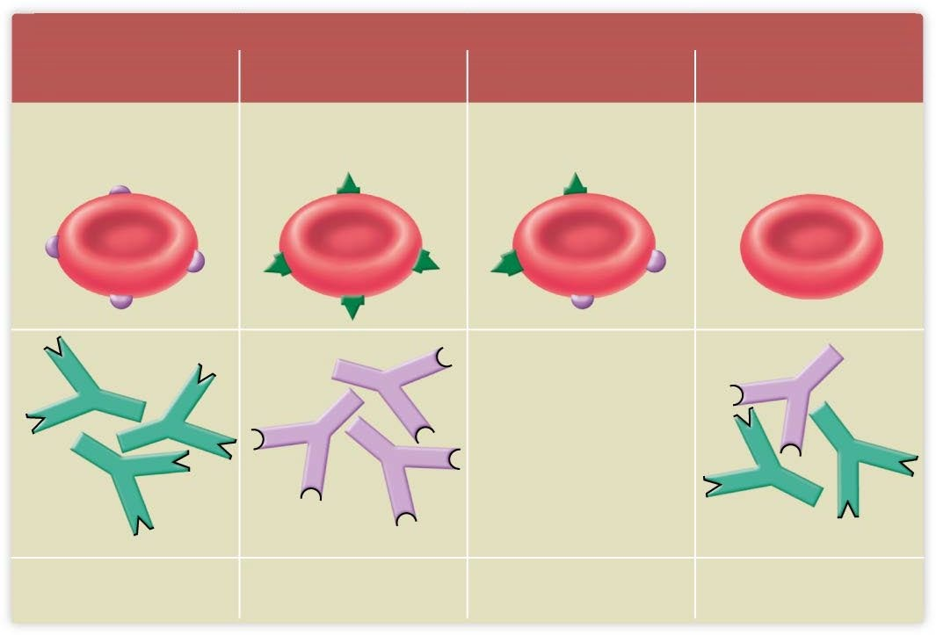
Ομάδες αίματος (σύστημα ΑΒΟ)
Οι ομάδες αίματος καθορίζονται από την παρουσία ή μη ειδικών αντιγόνων (συγκολλητινογόνα) στην επιφάνεια των ερυθροκυττάρων.
Στο πλάσμα των ατόμων αντίστοιχα εντοπίζονται συγκεκριμένα αντισώματα που ονομάζονται συγκολλητίνες.
ΟΜΑΔΑ ΑΙΜΑΤΟΣ
Α
Αντιγόνο A
Β
Αντιγόνο B
ΑΒ
Αντιγόνα A και B
Ο
Κανένα αντιγόνο
Αντιγόνα στα ερυθροκύτταρα (συγκολλητινογόνα)
Αντισώματα πλάσματος (συγκολλητίνες)
αντί- B
37,93%
αντί-A
Κανένα
αντί-A και αντί-B 44,39%
Συχνότητες ομάδων αίματος στην Ελλάδα
12,93%
4,75%

Slide 26
Ομάδες αίματος (σύστημα ΑΒΟ)
Οι ομάδες αίματος καθορίζονται από τρία αλληλόμορφα γονίδια. Απ' αυτά το Ι^{ο}, που είναι υπεύθυνο για την ομάδα Ο είναι υπολειπόμενο.
Τα Ι^{Α} και Ι^{Β} που είναι υπεύθυνα για τη σύνθεση των αντιγόνων Α και Β αντίστοιχα, είναι ισοεπικρατή μεταξύ τους και επικρατή έναντι του γονιδίου Ι^{ο}.
Ομάδα αίματος | Αντιγόνα ερυθροκυττάρων (συγκολλητινογόνα) | Αντίσωμα πλάσματος (συγκολλητίνες) | Γονότυπος του ατόμου
Α | Α | αντί-Β | Ι^{Α}Ι^{Α} , Ι^{Α}Ι^{ο}
Β | Β | αντί-Α | Ι^{Β}Ι^{Β} , Ι^{Β}Ι^{ο}
ΑΒ | Α,Β | Κανένα | _{Ι}Α_{Ι}Β
Ο | Κανένα | αντί-Α, αντί-Β | _{Ι}ο_{Ι}ο

Slide 27
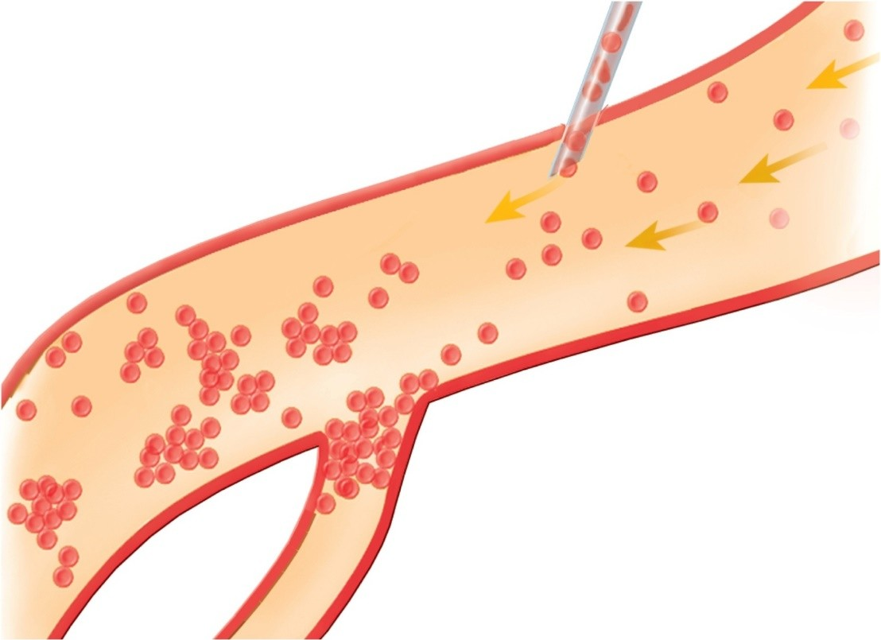
Έλεγχοι που γίνονται πριν από μια μετάγγιση αίματος
Η ταυτόχρονη παρουσία στον οργανισμό ενός ατόμου ενός αντιγόνου με το αντίστοιχο αντίσωμα (π.χ. συγκολλητινογόνου Α και συγκολλητίνης αντί-Α), που θα μπορούσε να συμβεί κατά τη διάρκεια μη επιτρεπτών μεταγγίσεων, προκαλεί συγκόλληση των ερυθροκυττάρων.
Έτσι σταματά η κυκλοφορία του αίματος και ακολουθεί αιμόλυση, που συνεπάγεται το θάνατο του ατόμου.
Αίμα ομάδας Α (δότης)
Αίμα ομάδας Β (δέκτης) συγκόλληση των ερυθροκυττάρων του δότη
σταματά η κυκλοφορία του αίματος

Slide 28
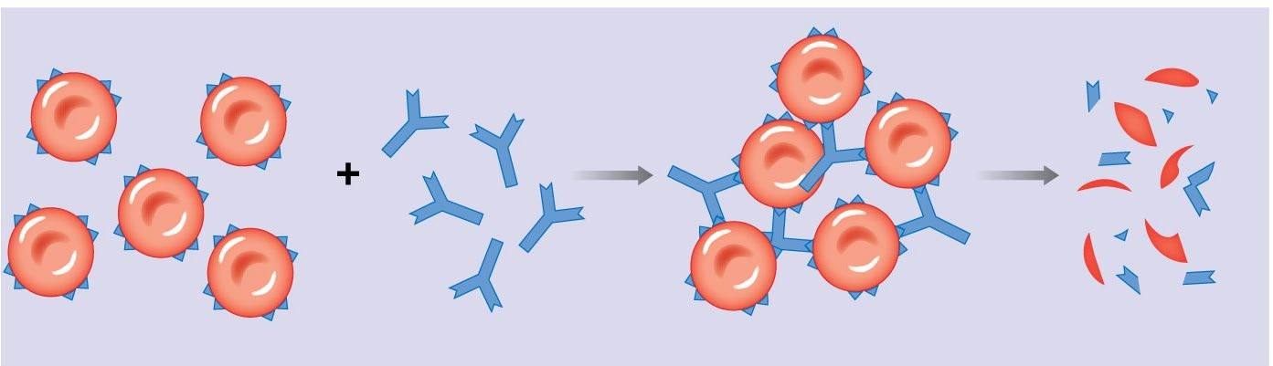
Έλεγχοι που γίνονται πριν από μια μετάγγιση αίματος
Αίμα ομάδας Α (Δότης)
Αίμα ομάδας Β (Δέκτης)
Αντιγόνα Α στα ερυθροκύτταρα του δότη
Αντισώματα αντί-Α στο πλάσμα του δέκτη
Αιμοσυγκόλληση
Αιμόλυση

Slide 29
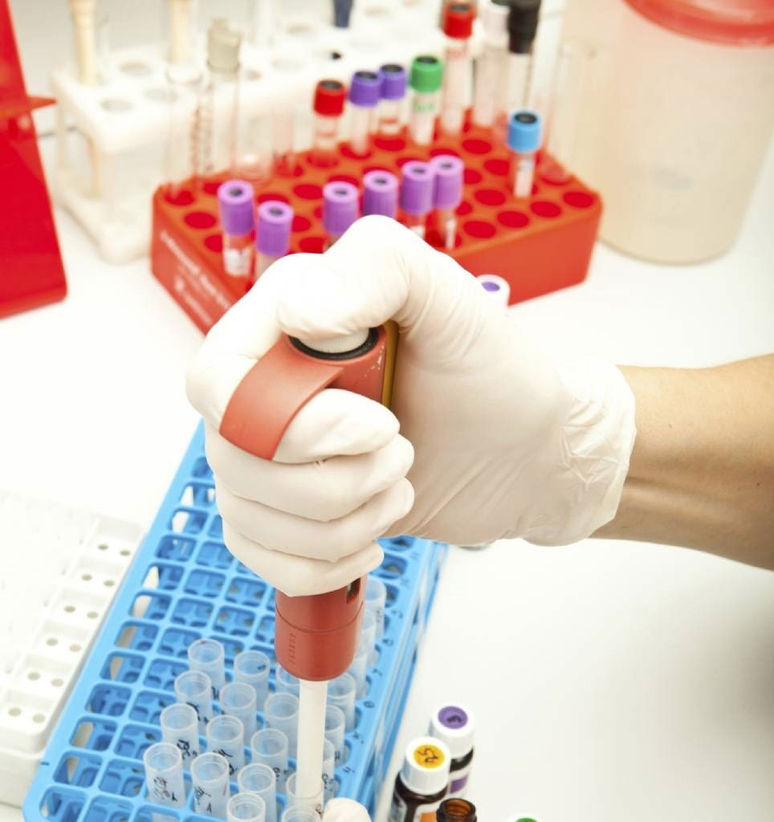
Έλεγχοι που γίνονται πριν από μια μετάγγιση αίματος
Για να μη συμβεί αιμοσυγκόλληση, πρέπει πριν από κάθε μετάγγιση να ελέγχεται το αίμα του δότη, ώστε να μην περιέχει συγκολλητινογόνα αντίστοιχα με τις συγκολλητίνες του δέκτη.
Επιπλέον ελέγχεται το αίμα του δότη, ώστε να μη περιέχει μολυσματικούς παραγόντες όπως οι ιοί που προκαλούν το AIDS και την ηπατίτιδα.

Slide 30

Πίνακας συμβατότητας ερυθροκυτάρων
ΠΡΟΣΟΧΗ: ΝΑ ΜΗΝ ΣΥΓΚΟΛΛΗΘΟΥΝ ΤΑ ΕΡΥΘΡΑ ΑΙΜΟΣΦΑΙΡΙΑ ΤΟΥ ΔΟΤΗ ΜΕΣΑ ΣΤΟ ΣΩΜΑ ΤΟΥ ΔΕΚΤΗ
Ομάδα αίματος | Αντιγόνα ερυθροκυττάρων (συγκολλητινογόνα) | Αντίσωμα πλάσματος (συγκολλητίνες) | Μπορεί να δώσει αίμα σε | Μπορεί να λάβει αίμα από
Α | Α | αντί-Β | Α και ΑΒ | Α και Ο
Β | Β | αντί-Α | Β και ΑΒ | Β και Ο
ΑΒ | Α,Β | Κανένα | ΑΒ | ΑΒ, Α, Β, Ο
Ο | Κανένα | αντί-Α, αντί-Β | ΑΒ, Α, Β, Ο | Ο

Slide 31
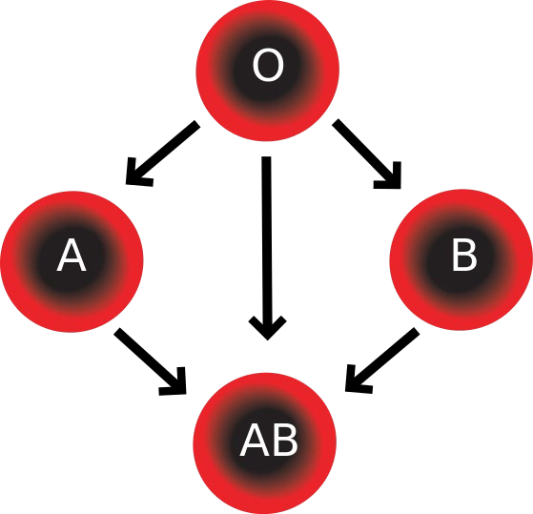
Πίνακας συμβατότητας ερυθροκυττάρων
Η ομάδα Ο είναι πανδότης, γιατί τα αιμοσφαίρια της δεν έχουν συγκολλητινογόνα και έτσι δεν μπορούν να συγκολληθούν απ’ τις συγκολλητίνες του πλάσματος οποιουδήποτε δέκτη.
Η ομάδα ΑΒ είναι πανδέκτης, γιατί ο ορός της δεν έχει συγκολλητίνες και έτσι μπορεί να δεχτεί αίμα οποιασδήποτε ομάδας χωρίς να συγκολλήσει τα αιμοσφαίρια του μεταγγιζόμενου αίματος.

Slide 32

Σύστημα Rhesus
Ο παράγοντας Rhesus
είναι μία πρωτεΐνη που μπορεί να
υπάρχει ή όχι στην επιφάνεια των ερυθροκυττάρων ενός ατόμου.
Τα άτομα που έχουν αυτή την πρωτεΐνη χαρακτηρίζονται ως Rhesus θετικά (Rh⁺), ενώ εκείνα που δεν την έχουν ως Rhesus αρνητικά (Rh⁻).
Εκτιμάται ότι Rh⁺ έχει περίπου το 85% του πληθυσμού, ενώ Rh⁻
το 15%.
Rh αντιγόνο
Rh⁺
Rh⁻

Slide 33
Προβλήματα που μπορεί να δημιουργήσει ο παράγοντας Rhesus
Ένα άτομο Rh⁻, αν έρθει σε επαφή (π.χ. με ένεση) με την πρωτεΐνη Rhesus παράγει αντισώματα αντί-Rh
Ένα άτομο Rh⁺ μπορεί να πάρει αίμα της ίδιας ομάδας και σε μερικές περιπτώσεις αίμα Ρέζους-Αρνητικό.
Ένα άτομο Rh⁻ δεν πρέπει να δεχθεί αίμα Rh⁺.
  Εάν ένα άτομο Rh⁻ να δεχθεί μετάγγιση με αίμα Rh⁺ , σχηματίζονται αντί-Rh αντισώματα
  Επακόλουθες μεταγγίσεις με αίμα Rh⁺, έχει ως αποτέλεσμα τα αντί-Rh του δέκτη να καταστρέψουν τα ερυθροκύτταρα του δότη (συγκόλληση και αιμόλυση) με κίνδυνο τη ζωή του ατόμου αυτού.

Slide 34

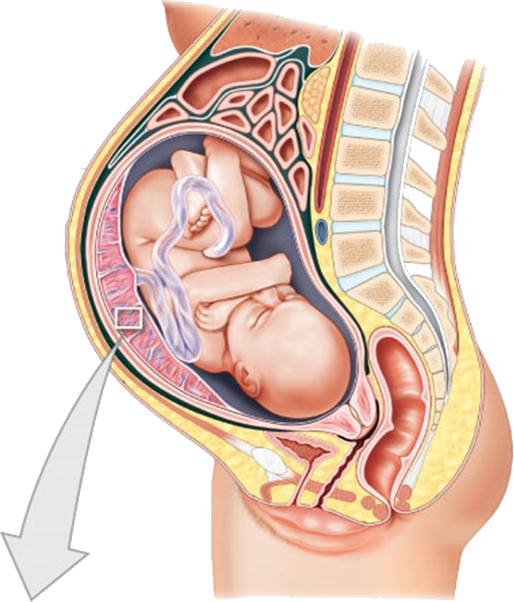
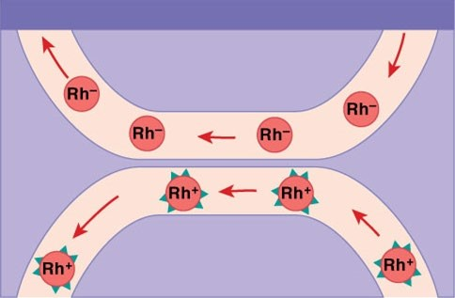
Προβλήματα που μπορεί να δημιουργήσει ο παράγοντας Rhesus
Rh– μητέρα
Ο παράγοντας Rh μπορεί να δημιουργήσει προβλήματα στην περίπτωση που ου η μητέρα είναι Rh⁻ και ο σύζυγος της Rh⁺.
Στην περίπτωση αυτή το παιδί που θα γεννηθεί μπορεί να κληρονομήσει τον παράγοντα Rh από τον πατέρα και να γίνει Rh⁺.
Rh⁺
έμβρυο
Πρώτη εγκυμοσύνη
μητέρα
πλακούντας
έμβρυο

Slide 35

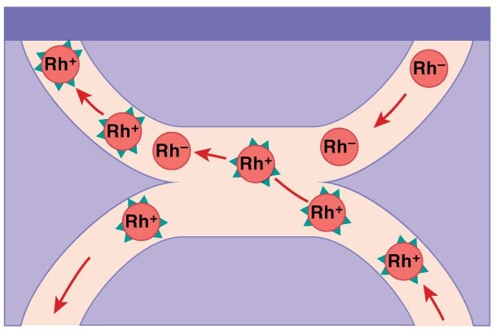
Προβλήματα που μπορεί να δημιουργήσει ο παράγοντας Rhesus
Η μητέρα έχει αρκετές πιθανότητες να αναπτύξει αντισώματα έναντι του παράγοντα Rh, αν κατά τη διάρκεια του τοκετού ή λίγο πριν σπάσει ο πλακούντας, οπότε τα κύτταρα του ανοσοποιητικού μηχανισμού της μητέρας έρχονται σε επαφή με τα ερυθρά αιμοσφαίρια του παιδιού.
Αιμορραγία κατά τον τοκετό μητέρα
έμβρυο
Αντιγόνο Rh σε ερυθρά αιμοσφαίρια του εμβρύου

Slide 36
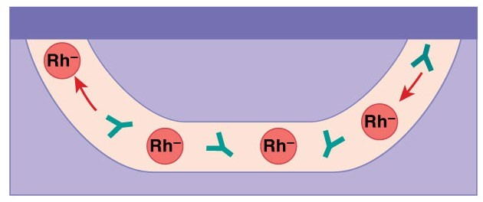

Προβλήματα που μπορεί να δημιουργήσει ο παράγοντας Rhesus
Αρχίζει τότε η διαδικασία παραγωγής αντισωμάτων αντί-Rh. Τα αντισώματα αυτά δε θα επηρεάσουν το παιδί το οποίο γεννιέται.
Παραγωγή μητρικών αντισωμάτων
μητέρα

Slide 37

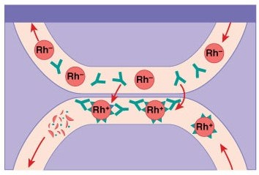
Προβλήματα που μπορεί να δημιουργήσει ο παράγοντας Rhesus
Rh– μητέρα
Σε επόμενη όμως εγκυμοσύνη, αφού η μητέρα είναι ήδη ευαισθητοποιημένη (έχει αντισώματα έναντι του παράγοντα Rh), αν το έμβρυο είναι πάλι Rh⁺, θα πεθάνει, γιατί τα ερυθροκύτταρά του θα καταστραφούν από τα αντισώματα της μητέρας που διοχετεύονται μέσω του πλακούντα.
Rh⁺
έμβρυο
Επόμενη εγκυμοσύνη
πλακούντας
Αιμόλυση εμβρυϊκών ερυθροκυττάρων

Slide 38
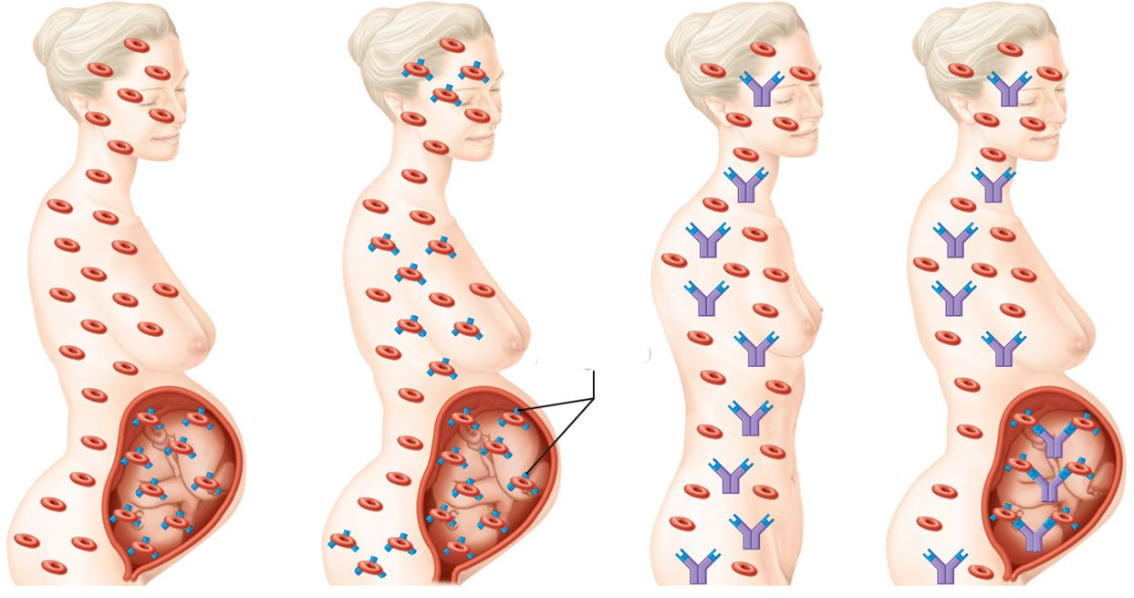
Προβλήματα που μπορεί να δημιουργήσει ο παράγοντας Rhesus
μητέρα Rh⁻
αντί-Rh
έμβρυο Rh⁺
αντιγόνο Rh
έμβρυο Rh⁺
(α) πρώτη εγκυμοσύνη (β) Μεταξύ εγκυμοσυνών (γ) δεύτερη εγκυμοσύνη
Στη δεύτερη εγκυμοσύνη για να μη πεθάνει το έμβρυο (Rh⁺), αμέσως μετά τον πρώτο τοκετό χορηγούνται στη μητέρα αντί-Rh αντισώματα τα οποία
θα εξουδετερώσουν τα αντιγόνα Rh και
δε θα ευαισθητοποιηθεί η μητέρα για την παραγωγή αντί-Rh αντισωμάτων

Slide 39
Πίνακας συμβατότητας ερυθροκυττάρων
Δέκτης | Δότης
 | O− | O+ | A− | A+ | B− | B+ | AB− | AB+
O−
O+
A−
A+
B−
B+
AB−
AB+

Slide 40

Αναιμίες
Ένα άτομο πάσχει από αναιμία, όταν
υπάρχει μειωμένος αριθμός ερυθροκυττάρων ή
τα ερυθροκύτταρα δεν έχουν αρκετή αιμοσφαιρίνη
Αναιμία → χαμηλός αιματοκρίτης (% αναλογία ερυθροκυττάρων στο αίμα), οι φυσιολογικές διακυμάνσεις είναι στους άνδρες 40,7 – 50,3% και στις γυναίκες 36,1– 44,3%.
Το άτομο που πάσχει από αναιμία παρουσιάζει αίσθημα
κούρασης και
ατονίας.

Slide 41
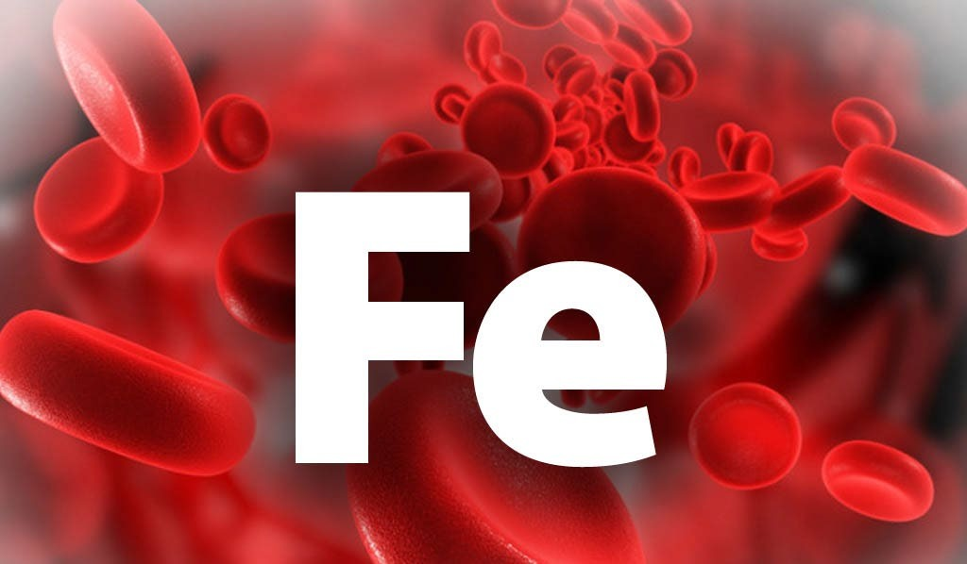
Μορφές αναιμίας
α. λόγω έλλειψης σιδήρου (σιδηροπενία), οπότε μειώνεται η αιμοσφαιρίνη.
Μπορεί να αντιμετωπιστεί με τροφές πλούσιες σε σίδηρο όπως συκώτι, σταφίδες, δημητριακά.

Slide 42
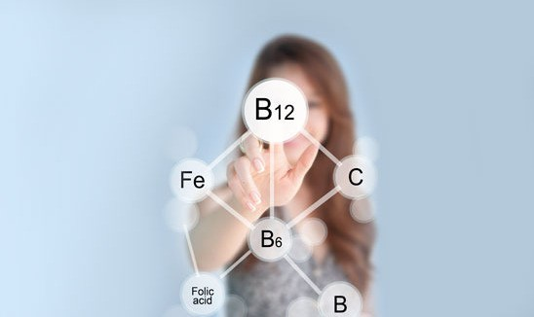
Μορφές αναιμίας
β. λόγω αδυναμίας του οργανισμού να απορροφήσει τη βιταμίνη Β₁₂ από το έντερο.
Η βιταμίνη αυτή είναι απαραίτητη για την ωρίμανση των ερυθροκυττάρων και σε περίπτωση έλλειψής της έχουμε συσσώρευση ανώριμων ερυθροκυττάρων στο μυελό των οστών. Μπορεί να αντιμετωπιστεί με τροφές όπως τα ψάρια, αβγά, γαλακτοκομικά και πουλερικά, καθώς και χορήγηση βιταμίνης Β12.

Slide 43
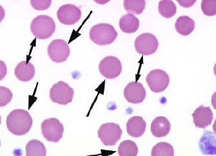
Μορφές αναιμίας
γ. η αιμολυτική, που χαρακτηρίζεται από αυξημένο ρυθμό καταστροφής ερυθροκυττάρων (αιμόλυση).
Μπορεί να οφείλεται σε
κληρονομικούς παράγοντες,
τοξίνες,
παράσιτα ή
μετάγγιση μη συμβατού αίματος.

Slide 44
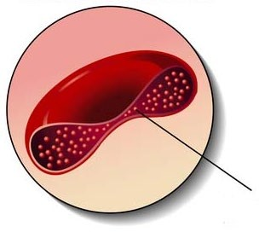
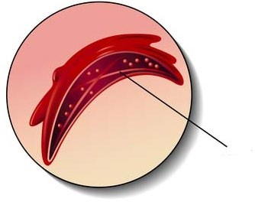
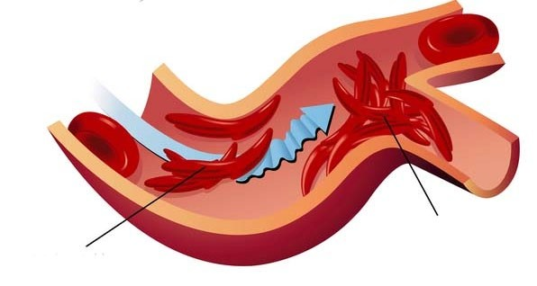
Μορφές αναιμίας
δ. δρεπανοκυτταρική αναιμία είναι μία κληρονομική ασθένεια που χαρακτηρίζεται από την παραγωγή μη φυσιολογικής αιμοσφαιρίνης, με αποτέλεσμα τα ερυθροκύτταρα να εμφανίζουν χαρακτηριστικό δρεπανοειδές σχήμα.
φυσιολογική αιμοσφαιρίνη
μη φυσιολογική αιμοσφαιρίνη
Τα ερυθροκύτταρα αυτά, λόγω του σχήματος τους, προκαλούν συχνά απόφραξη των αγγείων.
Τα ερυθροκύτταρα εμφανίζουν χαρακτηριστικό δρεπανοειδές σχήμα

Slide 45
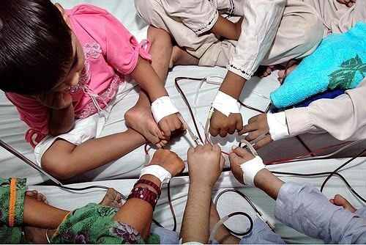
Μορφές αναιμίας
ε. μεσογειακή αναιμία είναι μία κληρονομική ασθένεια που εμφανίζεται με μεγάλη συχνότητα στη χώρα μας.
Οφείλεται σε μειωμένη παραγωγή της β αλυσίδας της αιμοσφαιρίνης.
Θεραπεία δεν υπάρχει και αντιμετωπίζεται με μεταγγίσεις σε τακτά χρονικά διαστήματα.

